Slide 1
Xin chào tất cả các em!
Đạo đức 3:
Bài 2: Giữ lời hứa (tiết 1)

Slide 2
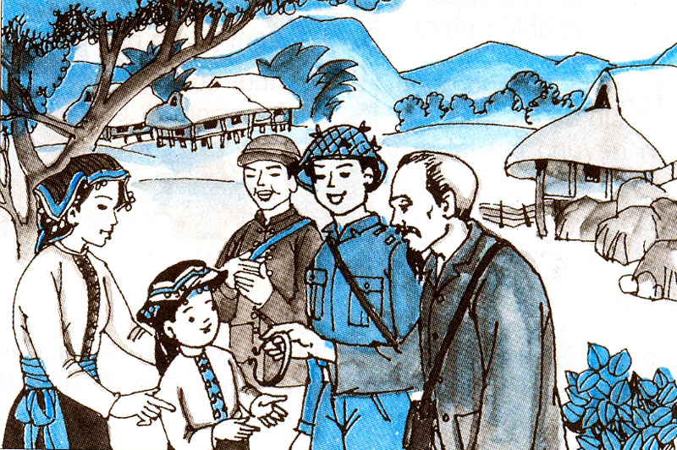
Hoạt động 1: Thảo luận truyện
Chiếc vòng bạc (SGK/ 5)

Slide 3
Thảo luận nhóm 4
Câu 1: Bác Hồ đã làm gì khi gặp lại em bé sau 2 năm đi xa. Việc làm đó thể hiện điều gì?
Câu 2: Em bé và mọi người cảm thấy thế nào trước việc làm của Bác.
Câu 3: Em rút ra được bài học gì qua câu chuyện?
Câu 4: Thế nào là giữ lời hứa?
Câu 5: Người biết giữ lời hứa sẽ được mọi người đánh giá như thế nào ?

Slide 4
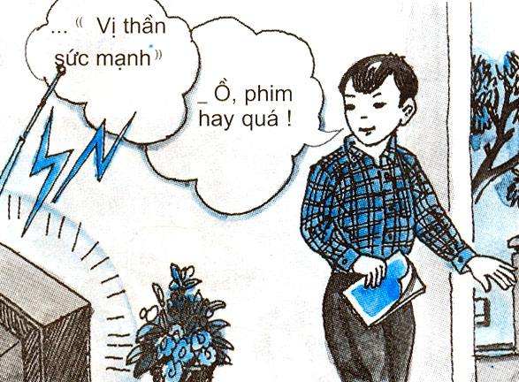
Hoạt động 2: Xử lí tình huống
Tình huống 1
Tâm hẹn chiều chủ nhật sang nhà Tiến giúp bạn học toán. Nhưng khi Tân vừa chuẩn bị đi thì trên ti vi lại chiếu phim rất hay…
Nếu là Tân, em sẽ làm gì? Vì sao?

Slide 5
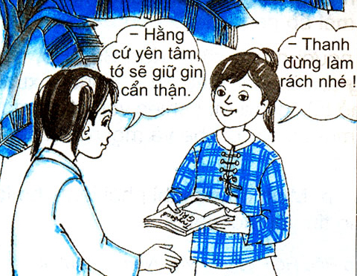
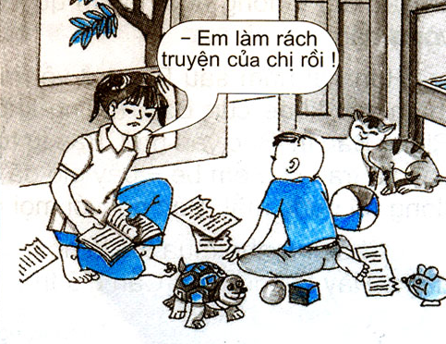
Tình huống 2:
Hằng có quyển truyện mới. Thanh mượn bạn đem về nhà xem và hứa sẽ giữ gìn cẩn thận. Nhưng về nhà thanh sơ ý để em bé nghịch làm rách truyện.
Theo em Thanh nên làm gì ? Vì sao ?

Slide 6
Tình huống 1
Tâm hẹn chiều chủ nhật sang nhà Tiến giúp bạn học toán. Nhưng khi Tân vừa chuẩn bị đi thì trên ti vi lại chiếu phim rất hay…
Nếu là Tân, em sẽ làm gì? Vì sao?
Tình huống 2:
Hằng có quyển truyện mới. Thanh mượn bạn đem về nhà xem và hứa sẽ giữ gìn cẩn thận. Nhưng về nhà thanh sơ ý để em bé nghịch làm rách truyện.
Theo em Thanh nên làm gì ? Vì sao ?

Slide 7
Hoạt động 3 : Tự liên hệ
Thời gian vừa qua em có hứa với ai điều gì không?
Kết quả của lời hứa đó thế nào?
- Thái độ của người đó ra sao?
- Em nghĩ gì về việc làm của mình?

Slide 8
Về nhà sưu tầm:
a. Ca dao tục ngữ nói về việc: Giữ lời hứa
b. Các câu chuyện nói về việc: Giữ lời hứa
Tiết học kết thúc, chúc các em sức khỏe!

